Slide 1

Степногорск қаласы
«Бөгенбай ауылының бастауыш мектебі» КММ.
Бастауыш сынып бірлестік онкүндігі бойынша атқарылған жұмыстар туралы мәлімет
2016-2017 оқу жылы

Slide 2

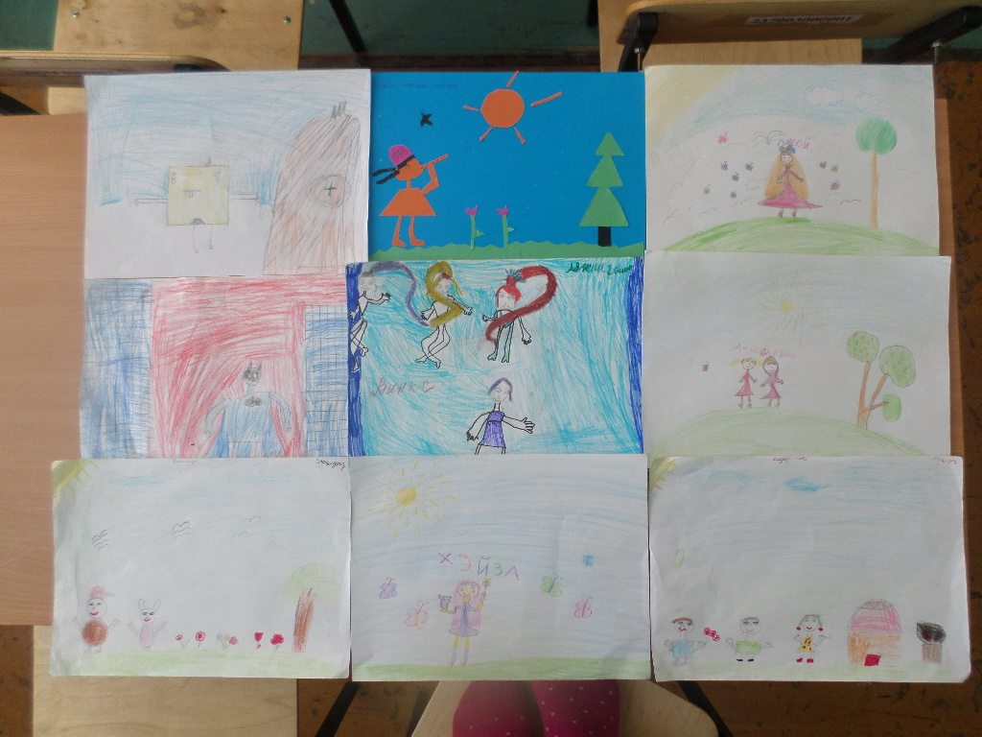
«Менің сүйікті кейіпкерім»
сурет көрмесі

Slide 3
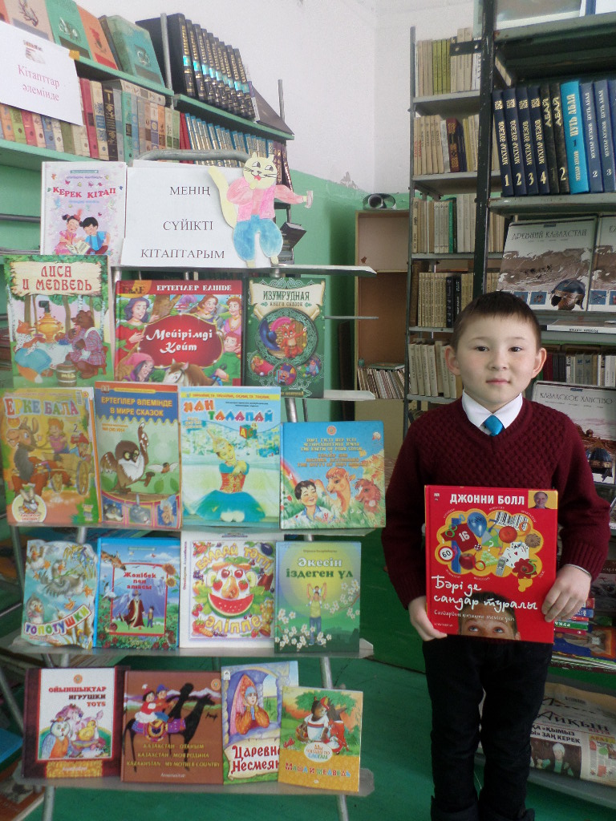
«Менің сүйікті кітабым» кітапханалық көрме

Slide 4
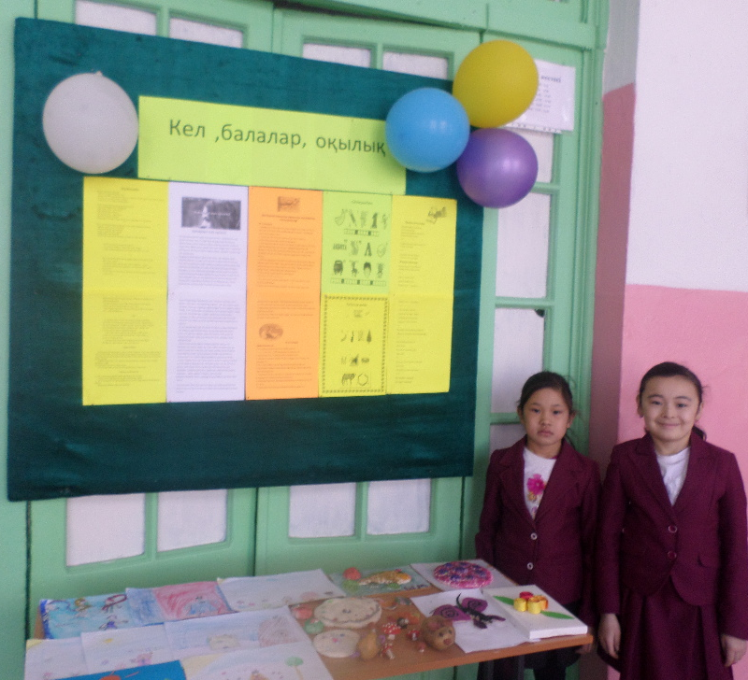
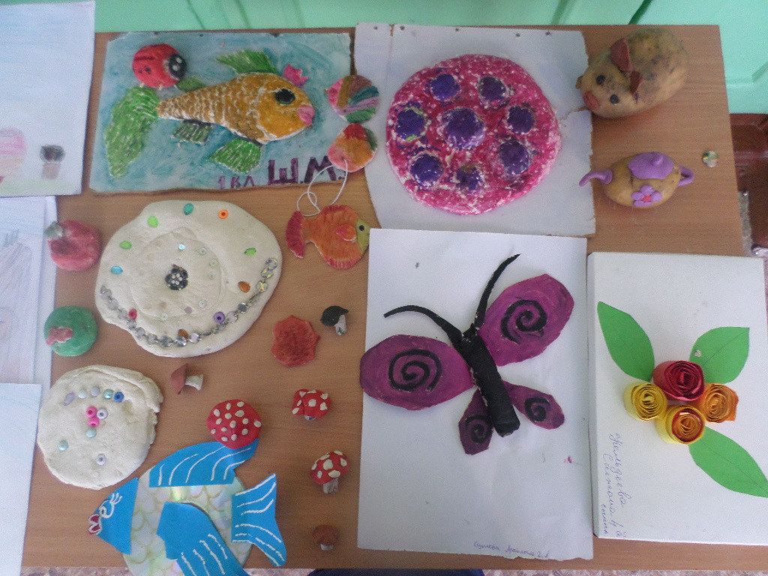
«Жүзден жүйірік ,мыңнан тұлпар» қолөнер байқауы

Slide 5
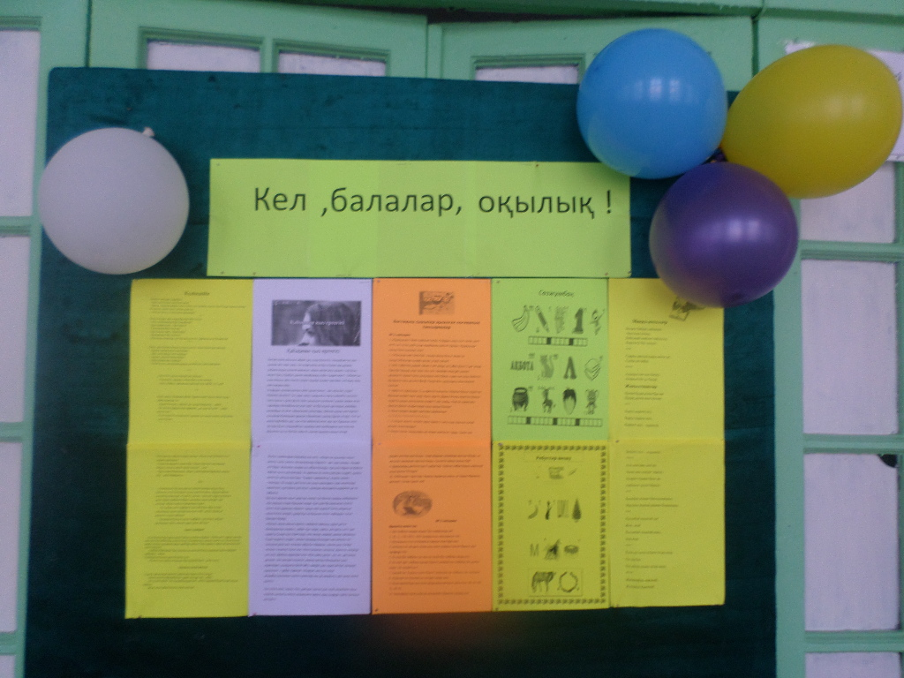
«Кел ,балалар ,оқылық!» атты қабырға газетінің шығуы

